Slide 1
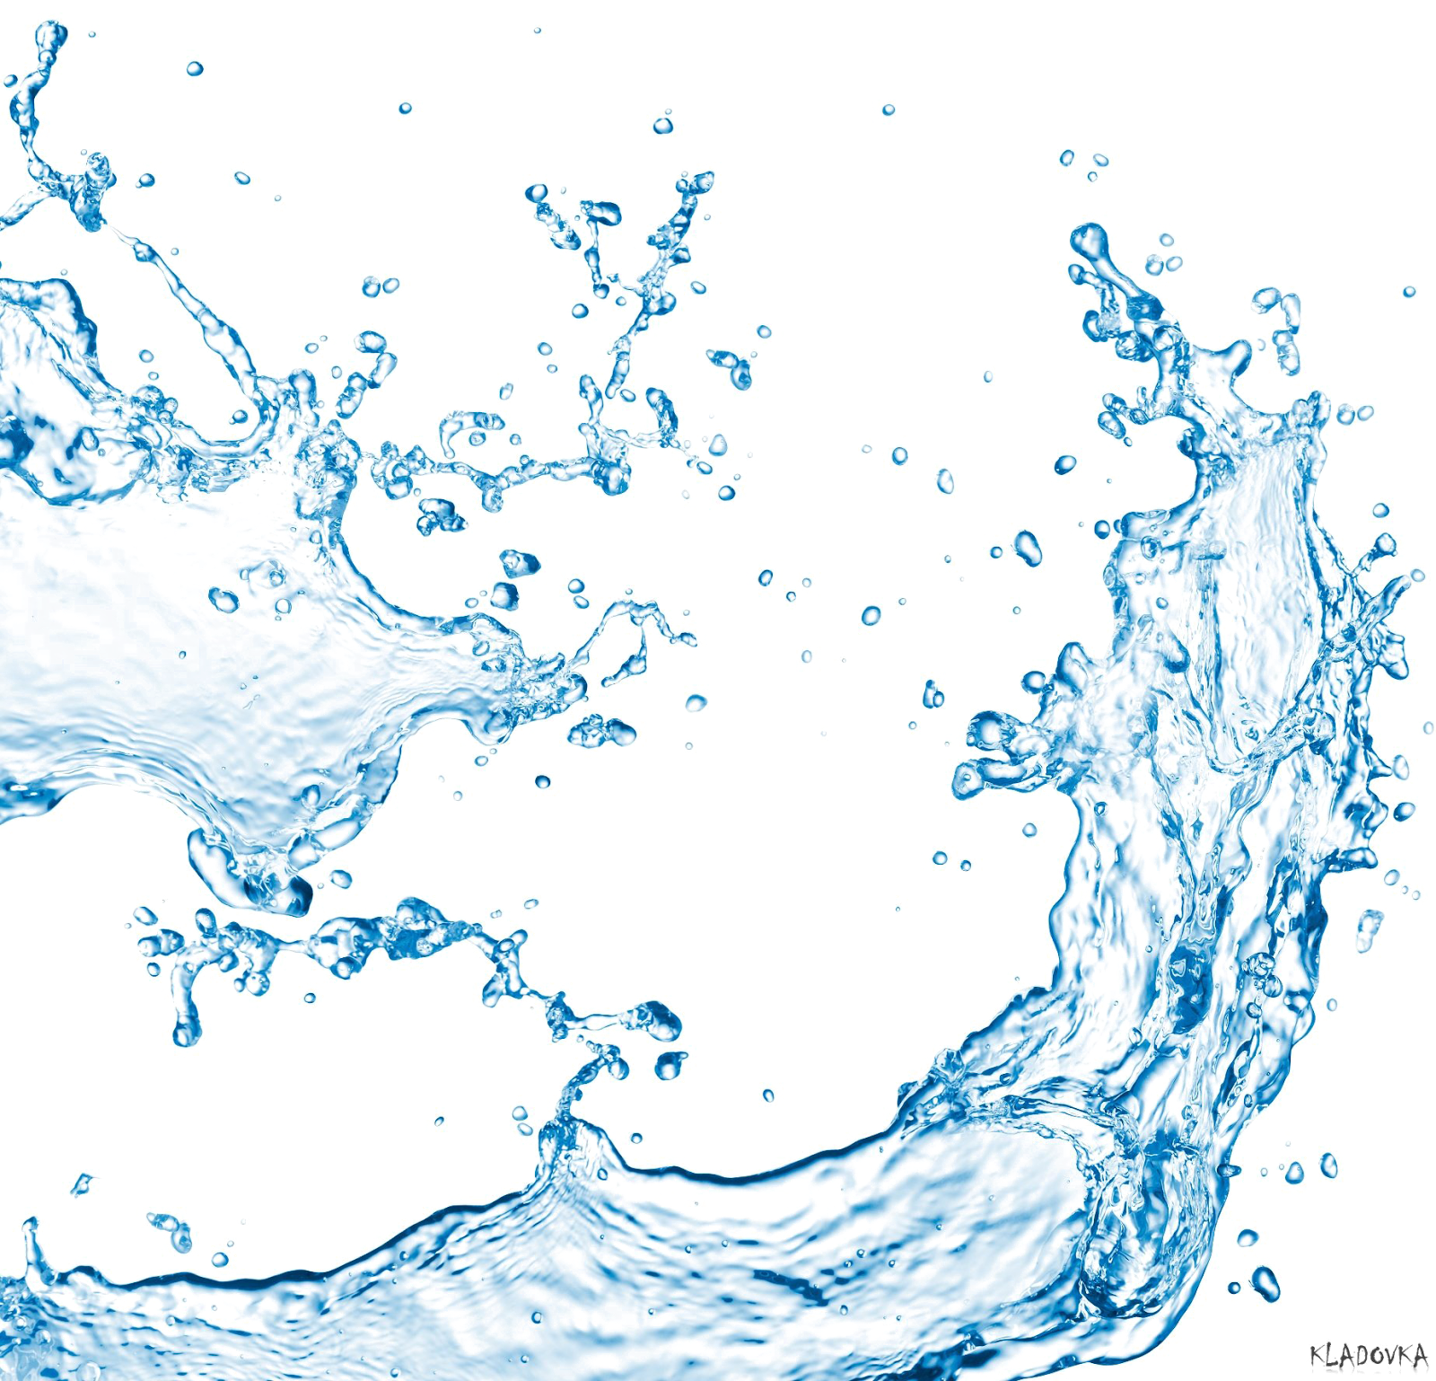


Systèmes de traitement des eaux

Slide 2
Sommaire
03
Introduction
09
Eaux Process
05
Principe de fonctionnement Membrane RO
13
Unités en container
06
Installation d’une unité
de traitement d’eau
15
Unités sur châssis
Traitement des eaux usées
07
Principe Coagulation – Floculation et Décanteur Lamellaire
20
08
Principe Coagulation –Floculation et Décanteur Lamellaire
22
Unités fixes de dessalement d’eau de mer

Slide 3
WATERTECH, bénéficie d’une expérience de plus de 30 ans dans ce domaine très technique qu’est le traitement de l’eau.
Par le succès de ses activités dans le domaine de l’eau à l’échelle internationale, WATERTECH bénéficie d’une enviable notoriété due à la réalisation de projets technologiques en Allemagne, Belgique, France, Luxembourg, Algérie, Maroc, Tunisie, Guinée équatoriale, Congo, Rwanda et Mali.
Introduction

Slide 4
WATERTECH s’est développée grâce à l’expansion de sa gamme de compétences et d’expertises mais aussi par la prise de participations dans des sociétés opérationnelles dans l’industrie de l’environnement et fournisseurs de services complémentaires.
Les atouts de WATERTECH résident dans la diversité et la variété de WATERTECH peut ainsi intervenir en tant que contacteur général, fournisseur d’équipements, opérateur et gestionnaire d’installations.
La spécialisation et la connaissance du secteur de l’eau de WATERTECH SA, permettent l’intervention à toutes les étapes de chaque projet. De la conception préliminaire, en identifiant les besoins et les difficultés, jusqu'à la réception finale « clé en main ».

Slide 5
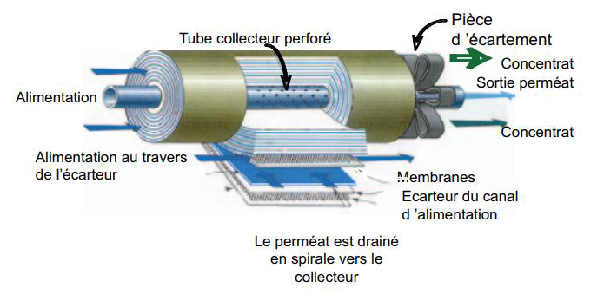
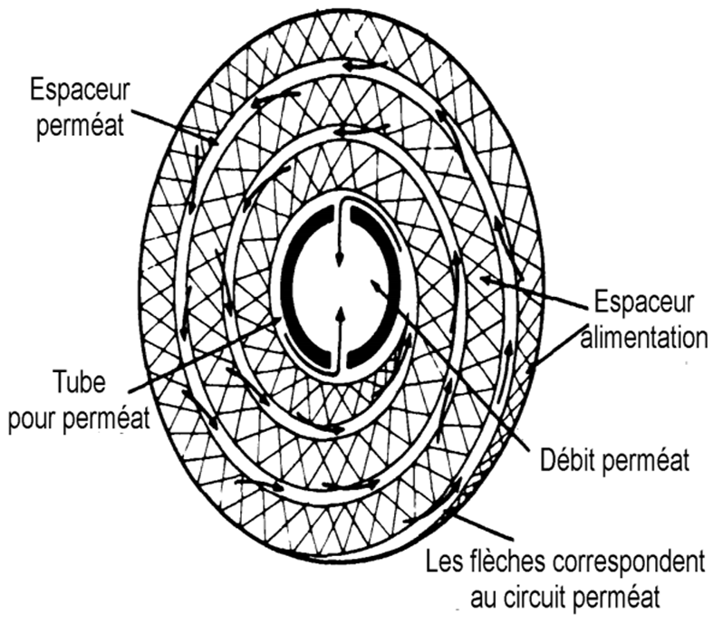
Principe de fonctionnement Membrane RO

Slide 6
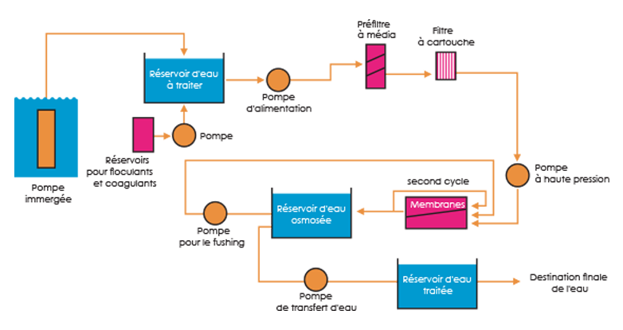
Installation d’une unité de traitement d’eau

Slide 7
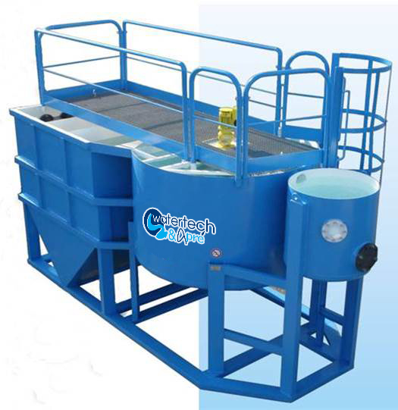
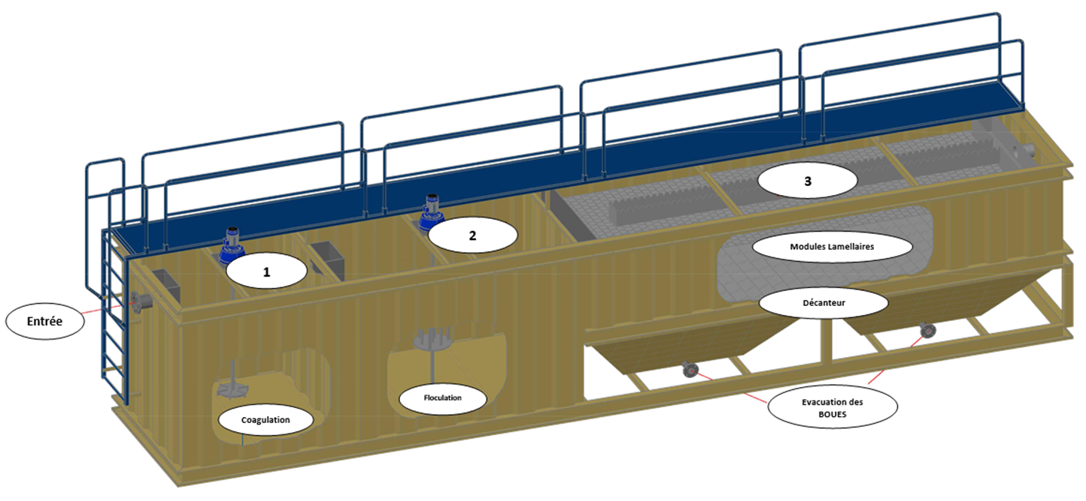
Principe Coagulation – Floculation et Décanteur Lamellaire
Les équipements permettant de faire face au risque de contamination de l’eau sont nombreux. Dans ce cas il est indispensable d’utiliser en amont du RO, le principe de clarificateur en prétraitement, fonctionnant sur le principe de la décantation lamellaire à contre-courant. Il est utilisé en production d’eau potable ou pour une réutilisation des eaux de process.

Slide 8
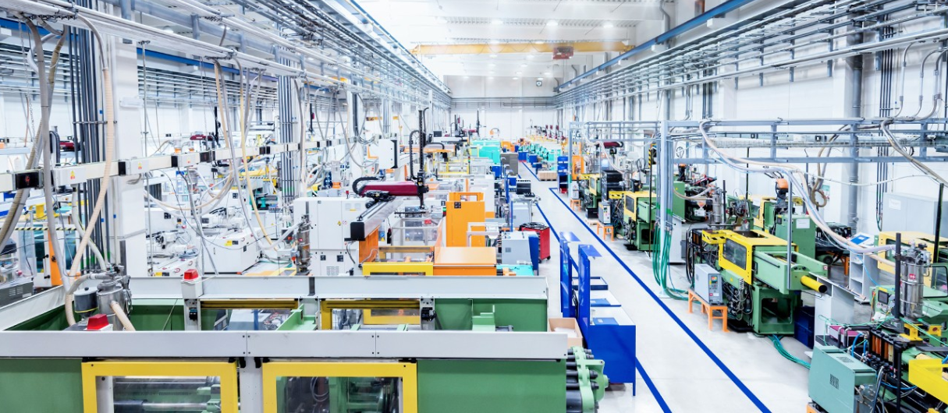
Eaux Process
Agriculture
et Horticulture
Pharmacopée
et cosmétque
Micro-électrique
Agro-alimentaire
Traitement
de surfaces
Energie
Chimie
Textile
Blanchisserie
Eaux potables
Laboratoire
Boissons et sodas
Textile
Collectivités
Hôpitaux
Mécanique
Automobile

Slide 9
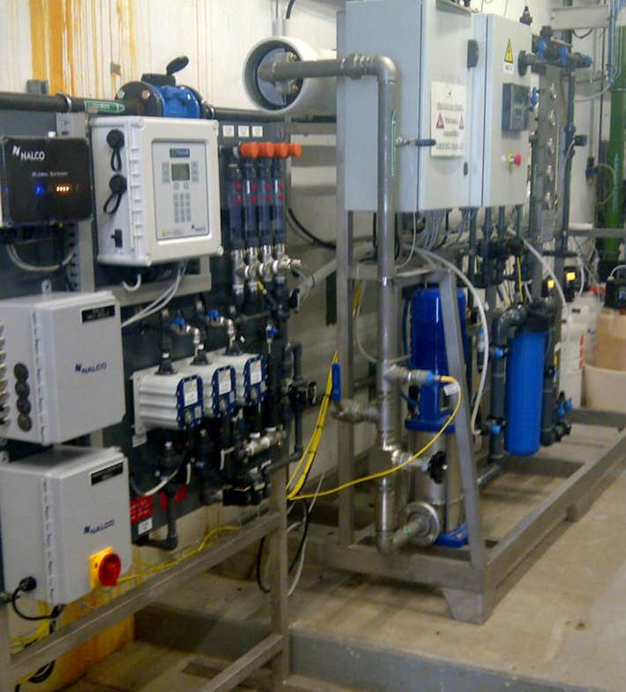
AGRO ALIMENTAIRE
Notre technologie permet de maîtriser la contamination micro­bienne et particulaire, le industriels de l’agroalimentaire recourent de plus en plus souvent à la filtration sur cartouches qui permette de produire une eau de process exempte de matières en suspension, col­loïdes, virus, bactéries, endotoxines…

Slide 10
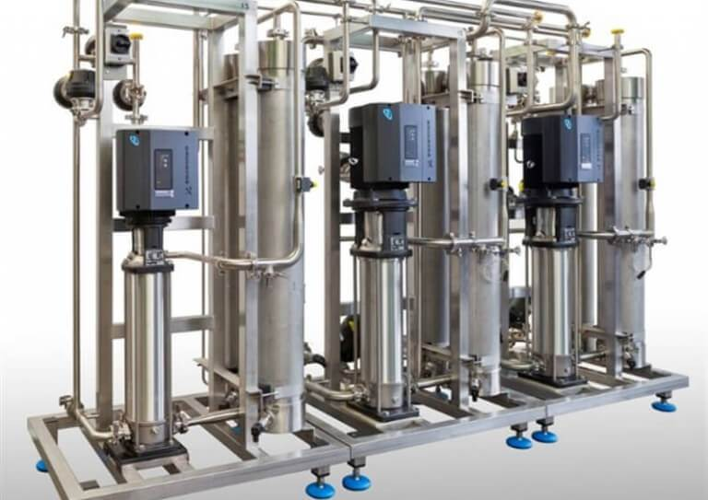
PHARMACEUTIQUE
L’eau joue de nombreux rôles dans l’industrie pharmaceutique. Il existe justement deux types d’eau les plus utilisées : l’eau purifiée vrac (EPUv) et l’eau pour préparation injectable vrac (EPPIv). Pour préparer l’eau à usage pharmaceutique, on peut se servir de nombreuses techniques notamment l’échange d’ions, l’osmose inverse et l’électro-déionisation.

Slide 11
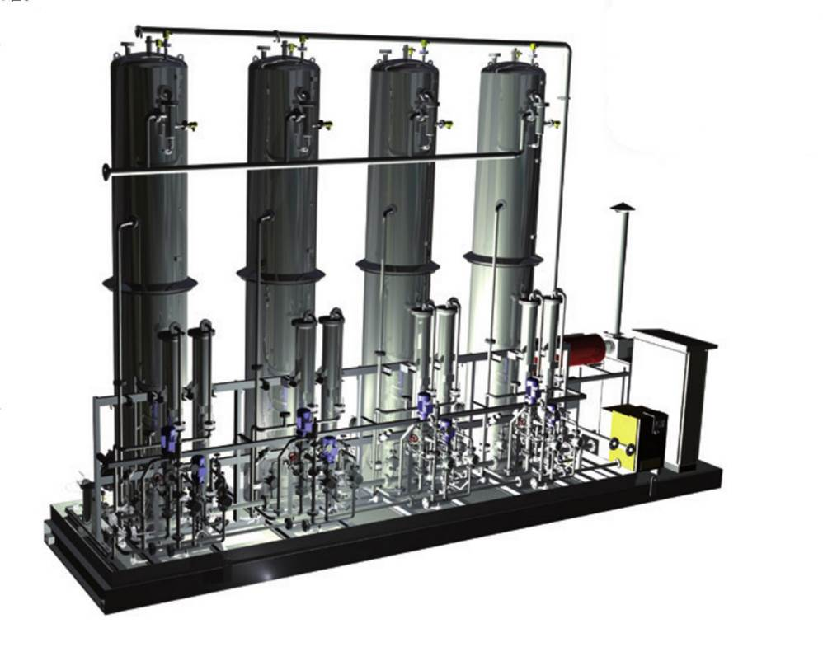
Recyclage des eaux industrielles
Pour les installations de traitement ou de re-cyclage des eaux industrielles. Le procédé, permet de traiter des effluents contenant de la DCO (Demande Chimique en Oxygène) dure ou soluble. Ce procédé innovant est particulièrement adapté pour les micropolluants (Normes RSDE), les résidus médicamenteux, perturbateurs endocriniens, produits phytosanitaires…

Slide 12
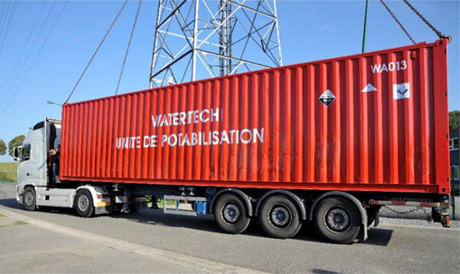

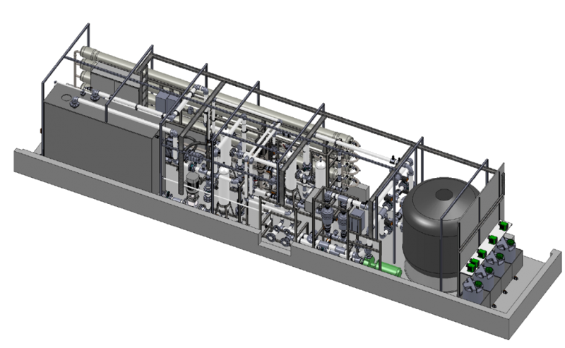
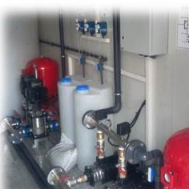
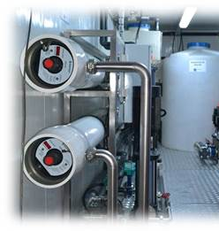
Unités En Container

Slide 13
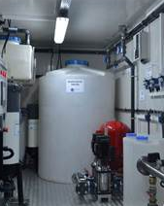
Unité mobile de potabilisation de WATERTECH basée sur la technique de de l’osmose inverse elle est utilisée pour le traitement des eaux polluées et saumâtres de conduites, lacs, fleuves, puits et eaux de mer. Cette unité sert à éliminer: bactéries, produits dangereux et sels en excès, pour fournir une eau potable destinée aux services et à la consommation humaine.
Les installations:
Les installations de potabilisation sont réalisées dans des conteneurs de 20 ou 40 pieds, ou bien séparées dans plusieurs conteneurs selon le débit d’eau potable requis. L’eau épurée peut être stockée dans un réservoir à l’intérieur du conteneur, dans un réservoir extérieur plus grand ou, encore, dans un réservoir situé dans un autre conteneur. Les pompes de relance de l’eau potable sont installées à l’intérieur du conteneur. Le conteneur est climatisé, isolé et peut
être équipé d’un groupe électrogène ou de panneaux photovoltaïque ou simplement alimenté par le réseau.

Slide 14
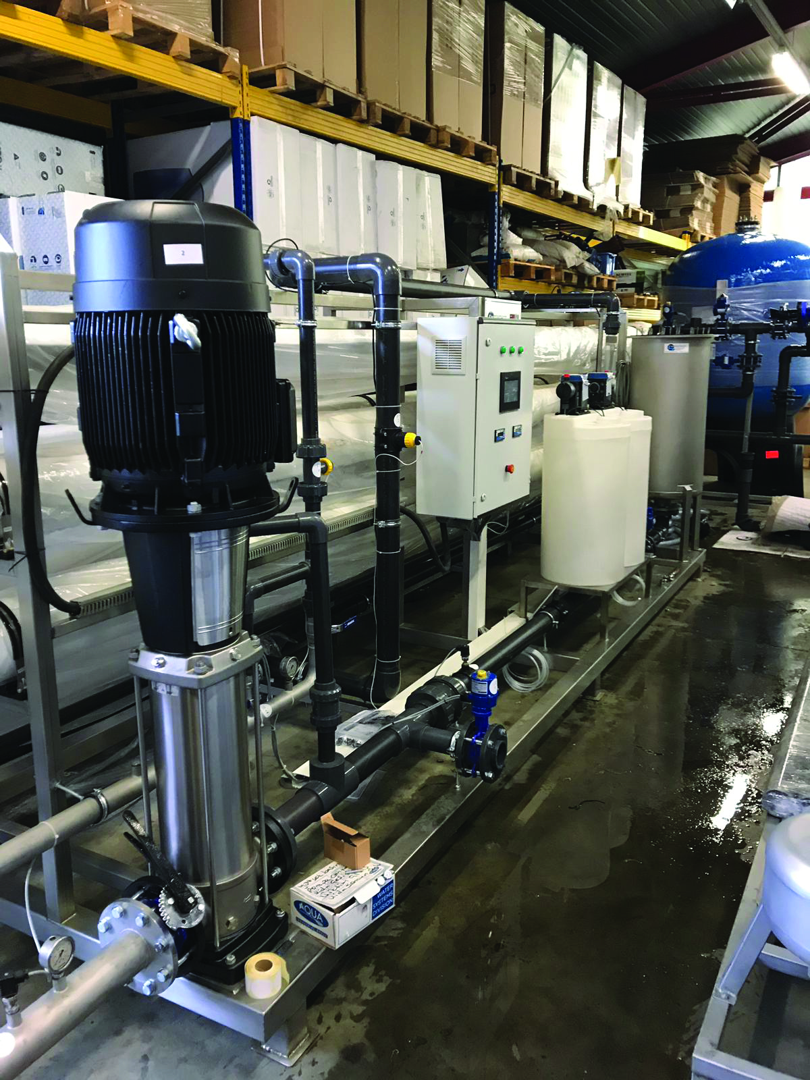
Unités sur châssis

Slide 15
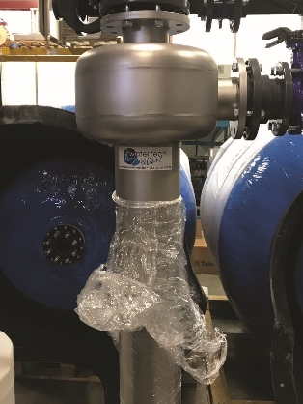

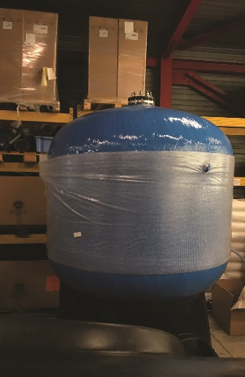
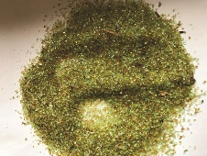
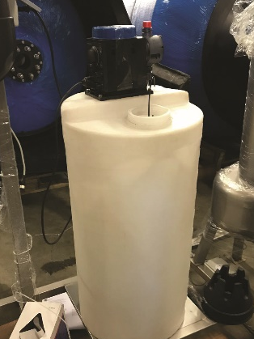
Filtre séparateur
Filtration grossière à 100 micron
Filtre AFG
Différentes couches de verre pille broyé et un support de gravier superposé dans un réservoir compose ce filtre
Doseur automatique de chlore
Elimination de toute contamination bactériologie qui pourrait
obstruer les membranes d’osmose

Slide 16
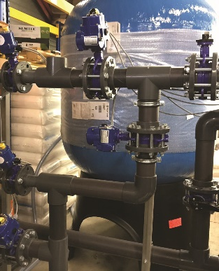
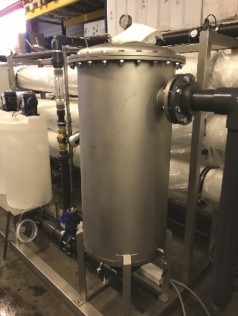
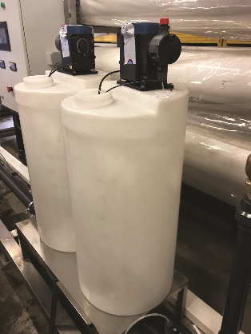
Système AFG a été pensé pour un débit en continu et suffisant, un détassage à contre-courant est prévu tous les 24-48h. Le volume libre nécessaire pour cette phase est de 40%. L’intervalle sera confirmé lors de la mise en service. Les différentes étapes de ce nettoyage du filtre se feront automatiquement
Filtre à cartouches
Après l’injection du chlore et la filtration, le filtre à cartouche retiendra le reste des matières en suspension avec finesse de 5 micron. Celui-ci protégera les équipements de l’installation d’osmose inverse. LA rentabilité de ces cartouches dépende des particules en suspension. En cas de saturation des cartouches, le pressostat d’entré déclenchera le signal d’alarme de pression basse. A l’aide des manomètres à l’entrée et sortie du filtre, la saturation pourra être suivie.
Doseur automatique d’antiscalent
Pour éviter d’obstrué les membranes avec les ions Ca² ou Mg² et
avec les sels Ca²Co3 ou Mg²Co3

Slide 17
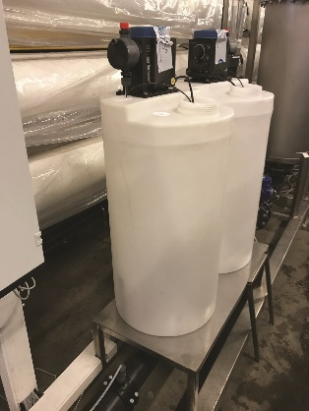
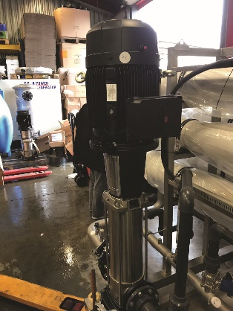
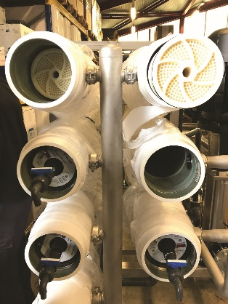
Doseur automatique de bisulfate de sodium
Neutralisation du chlore pour éviter une détérioration des membranes
Pompe haute pression
La pression nécessaire pour la désinstallation de l’eau Sera fournie par la pompe haute pression. Une unité de récupération d’énergie sera intégrée au circuit haute pression. La pression d’eau de décharge (concentrât) étant très élevé, elle sera redirigé vers l’unité de récupération d’énergie pour augmenter la pression, une partie de l’eau d’alimentation sera sous pression avec cette eau de décharge, l’autre partie sera surpressée avec la pompe.
Les membranes
Les membranes utilisées sont type spiral et à haute rendement

Slide 18
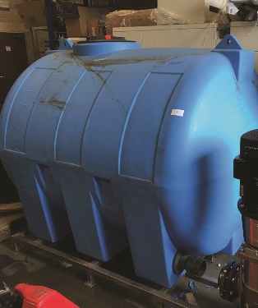
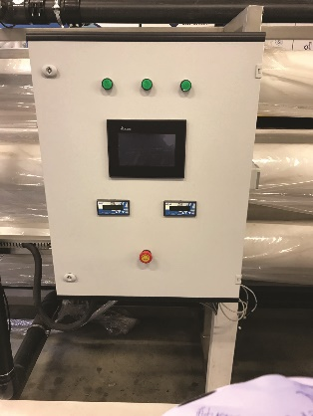
Réservoir CIP & Pompe de nettoyage
Type : Vertical Grundfos Quantité : 1 Pcs
Débit : 60 m3/h Pression : 3 bar
Matériel pompe : Stainless Steel Voltage : 380 V 50 Hz
Marque : Grundfos
Panneau du contrôle
Tension : 380V / monophasé + terre / 50 Hz
Protection : IP 55 ,normes AT
Marque : Simiens S7
Marquage : CE

Slide 19
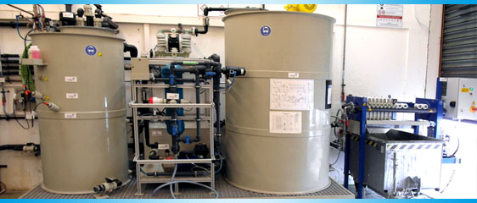
Traitement des eaux usées

Slide 20
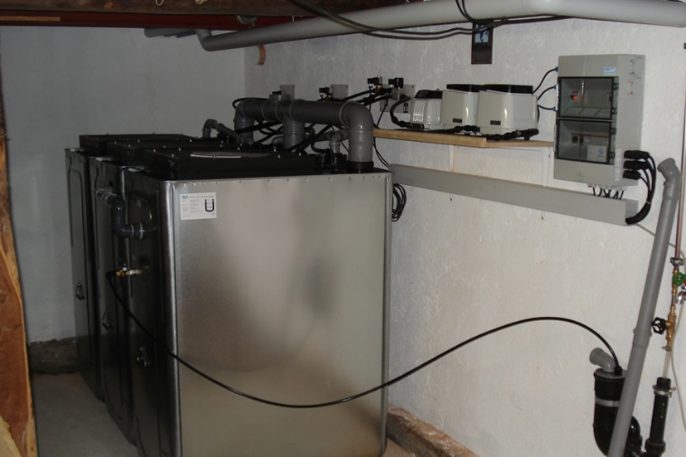
Pour un traitement efficace des eaux usées, nous analysons d’abord vos exigences, nous vous conseillons de manière globale, nous concevons et fabriquons le système sur mesure.
WATERTECH SA a la réputation de proposer et fournir des systèmes entièrement automatiques dans une conception compacte et peu encombrante, avec le respect des normes strictes en matière d'autorisation de rejets dans l’environnement.
Installation de traitement des eaux usées basée sur la précipitation, la floculation et la sédimentation
Bioréacteur à membranes (MBR)

Slide 21
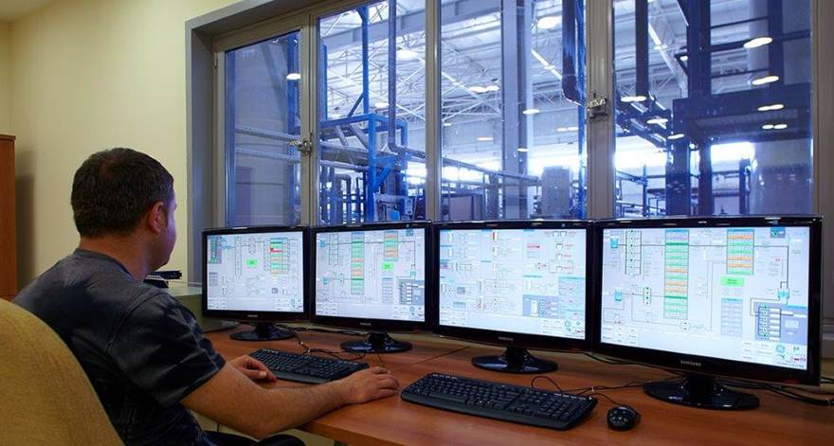
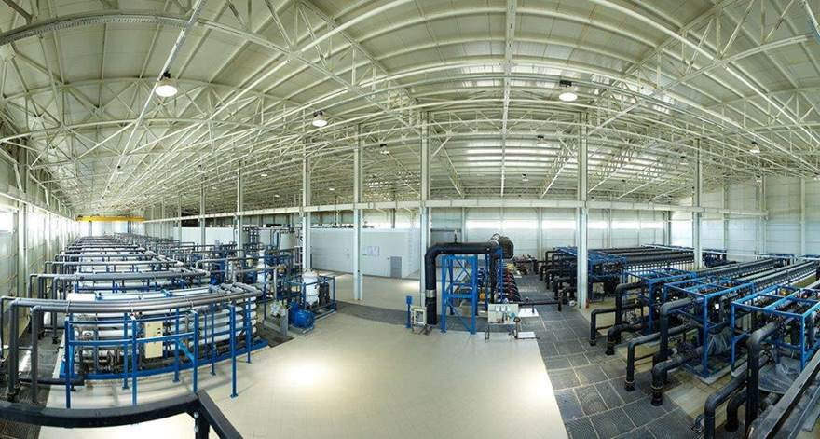
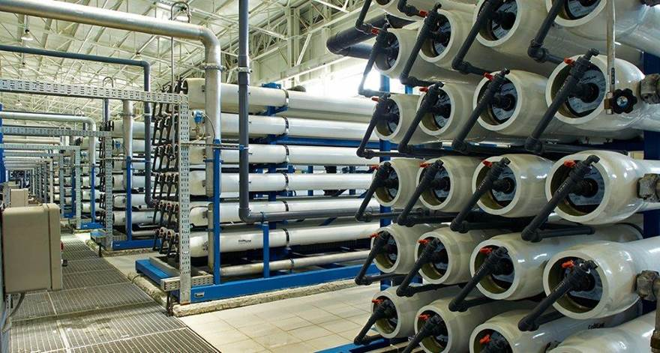
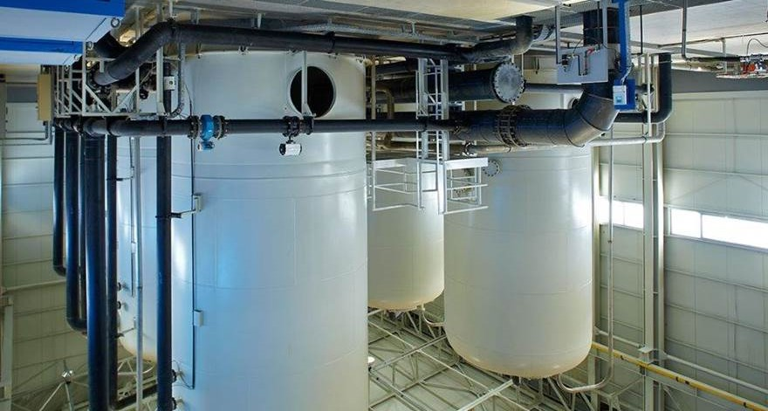
Unités fixes de dessalement d’eau de mer
Les applications representées concernent le principe d’osmose inverse qui sont les dessalements d’eaux de mer et d’eaux saumâtres.

